Slide 1


ỦY BAN NHÂN DÂN QUẬN LONG BIÊN
TRƯỜNG TIỂU HỌC ĐÔ THỊ VIỆT HƯNG
BÀI GIẢNG ĐIỆN TỬ
KHỐI 3
MÔN: TN&XH

Slide 2







Slide 3




Luyện tập

Slide 4

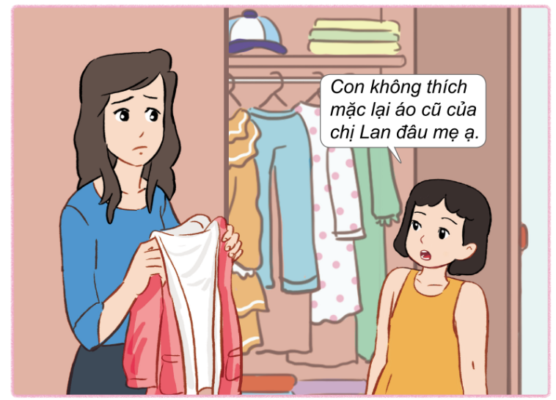


Em sẽ khuyên bạn điều gì trong tình huống dưới đây? Vì sao?

Slide 5

Thảo luận và đóng vai thể hiện cách xử lí tình huống

Slide 6


Em sẽ khuyên bạn không nên nghĩ như vậy. Vì việc sử dụng lại áo cũ vừa giúp tiết kiệm tiền, vừa góp phần bảo vệ môi trường. Bởi để tạo ra được các sản phẩm công nghiệp mất rất nhiều thời gian, công sức và tiêu hủy chúng càng khó khăn, gây ô nhiễm.

Slide 7




Slide 8
TẠM BIỆT CÁC EM

